Slide 1
사용자 관리 UI/IX 설계서(기능)
[한국경제 그룹웨어 시스템 재구축]
문 서 번 호 | KED-DS-10
문 서 버 전 | v1.0
작 성 일 자 | 2019.08.07
작성자 | 홍대표

Slide 2
승인이력
수행 역할 | 소속 | 이름 | 승인일 | 서명 | 비고
개발사 PL | Kaoni | 홍대표
개발사 PM | Kaoni | 최재원B
주관사 | 한국경제신문 | 이현종과장
주관사 | 한국경제신문 | 한필구차장

Slide 3
개정이력
일자 | 버전 | 변경내용 | 작성자
2019.08.7 | 0.1 | 최초작성 | 홍대표
2019.08.08 | 0.2 | 폼 수정 | 최재원PM

Slide 4
시스템구분 | 조직도 | 업무구분 | 관리자 | 프로세스 ID | KED_GEN_03, KED_ADMIN_11
프로세스명 | 암호관리 | 정의 | 사용자 암호 관리
기능 설명
- 일정기간 암호를 변경하지 않은 사용자를 관리자가 사용 정지 시킬 수 있는 기능. - 관리자 화면과 사용자 화면을 제공.
수행절차
관리자기능 게시관리 - 게시판생성 – 게시판이름 및 설명입력 후 생성 게시판 그룹 생성 생성된 그룹에 신규 하위게시판 및 기존게시판 등록 게시판 순서 조정 필요시 순서 조정 생성된 게시판의 URL을 사용하고자 하는 메뉴에 등록(1. 게시판 생성시 URL 생성

Slide 5
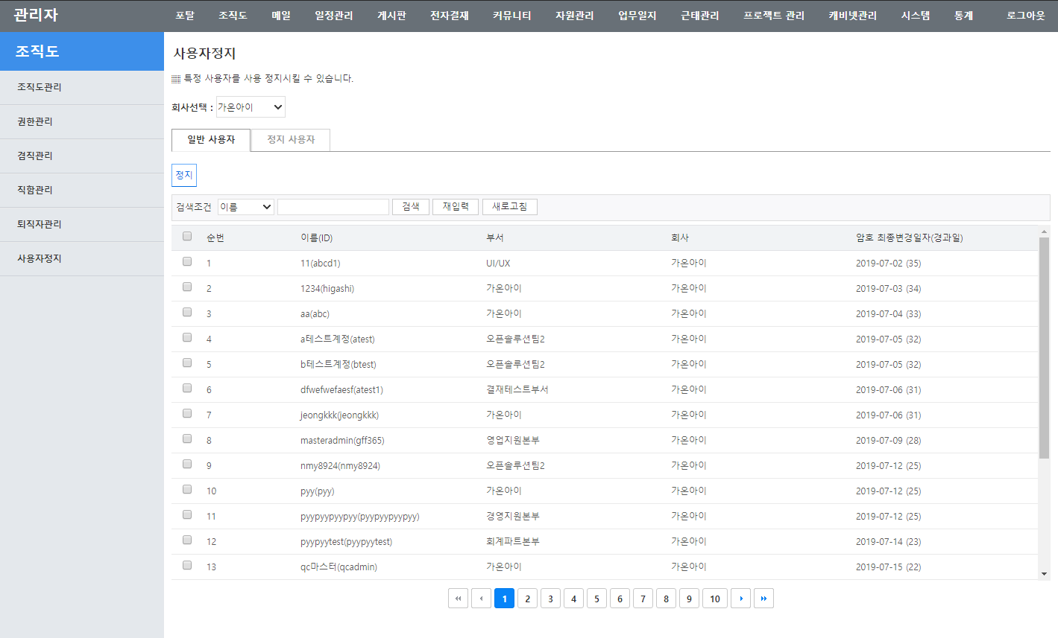
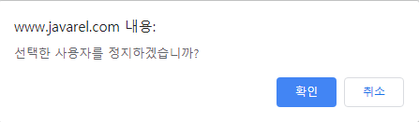
시스템구분 | 조직도 | 업무구분 | 관리자 | 프로세스 ID | KED_GEN_03, KED_ADMIN_11
프로세스명 | 사용자 관리 | 정의 | 사용자 정지
기능 설명
1. 관리자 > 조직도 > 사용자정지 선택
5. 전체관리자는 회사를 선택할 수 있고 회사관리자는 자신의 회사로 고정됨.
3. 관리자는 정지 버튼을 눌러 해당 계정을 정지할 수 있음.
2. 리스트에 순번, 이름(ID), 부서, 암호 최종변경일자 컬럼이 있음. 기본정렬 순서는 최종변경일자 오름차순, 이름 오름차순.
6. 검색조건은 이름, 부서, 아이디를 선택 할 수 있음.
4. DB상의 옵션에 따라서 메뉴 활성화.
7. 정지버튼을 눌렀을 경우, 확인창 표시

Slide 6
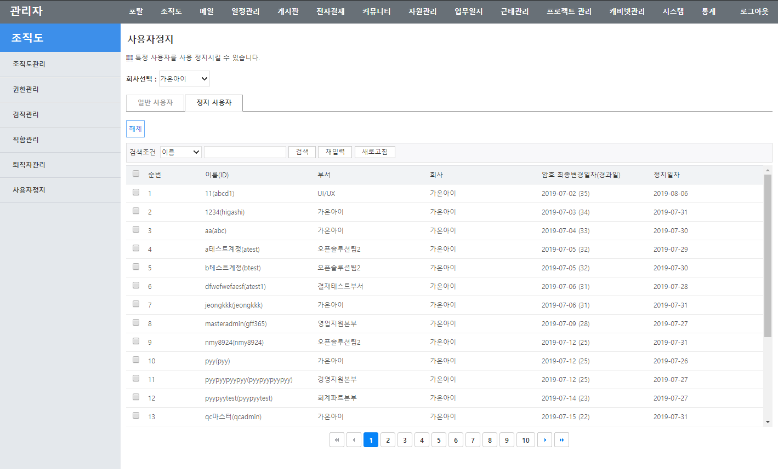
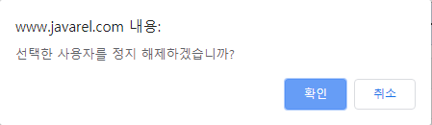
시스템구분 | 조직도 | 업무구분 | 관리자 | 프로세스 ID | KED_GEN_03, KED_ADMIN_11
프로세스명 | 사용자 관리 | 정의 | 사용자 정지 해제
기능 설명
3. 관리자는 해제 버튼을 눌러 해당 계정의 정지를 해제할 수 있음.
2. 리스트에 순번, 이름(ID), 부서, 회사, 암호 최종변경일자, 정지일자 컬럼이 있음. 기본정렬 순서는 최종변경일자 오름차순, 이름 오름차순.
1. 정지 사용자 탭을 선택하여 정지된 사용자만 조회할 수 있음.
4. 검색조건은 이름, 부서, 아이디를 선택 할 수 있음.
5. 해제버튼 클릭시 확인창 표시

Slide 7
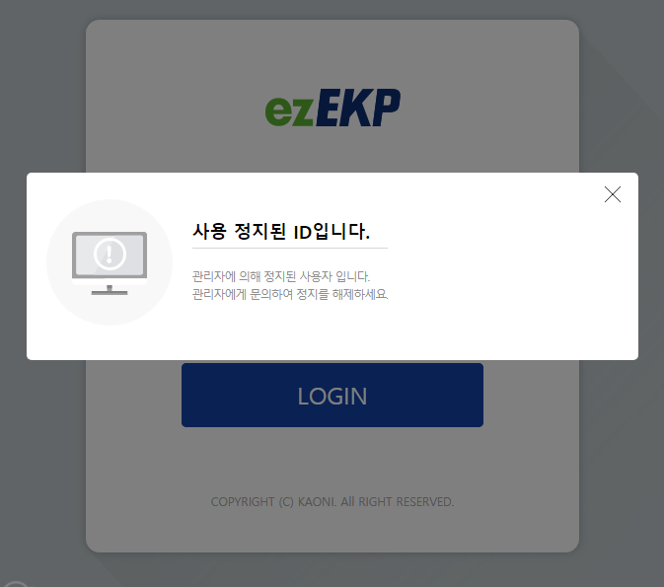
시스템구분 | 조직도 | 업무구분 | 사용자 | 프로세스 ID | KED_GEN_03, KED_ADMIN_11
프로세스명 | 사용자 관리 | 정의 | 사용자 정지 해제
기능 설명
1. 사용 정지된 사용자로 접속 시도할 경우, 안내창이 나타남.

